Slide 1
Design de Interação e interfaces digitais
Prof. Ms. Gildo de Almeida Leonel

Slide 2
INTRODUÇÃO

Slide 3
Assim como para ler, tivemos desde cedo, que nos familiarizar com o alfabeto escrito, as
letras, as suas formas e sons, e diferentes conjugações e regras, com o universo das IMAGENS acontece a mesma coisa, temos que nos educar visualmente para as podermos criar, analisar, interpretar e compreender.

Slide 4
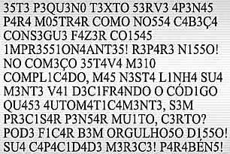

Slide 5
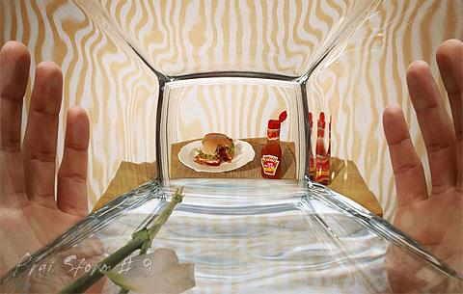
Expandir nossa capacidade de ver significa expandir nossa capacidade de entender uma mensagem visual.

Slide 6
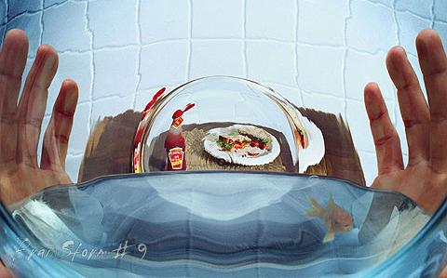

Slide 7
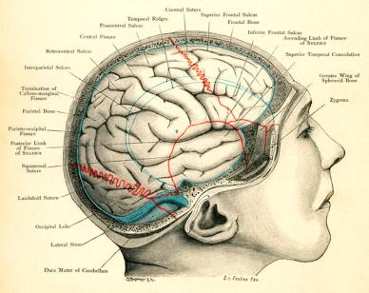
PERCEPÇÃO
Função cerebral que atribui significado a estímulos sensoriais.
É a aquisição, interpretação, seleção e organização das
informações obtidas pelos sentidos.
O que não é sentido, não é percebido.

Slide 8
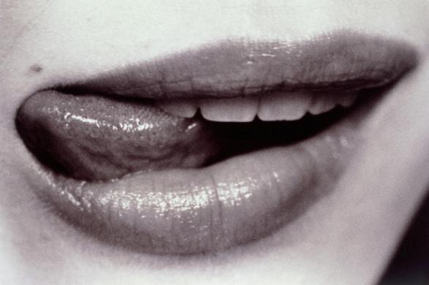

Tipos de Percepção
Percepção Gustativa
Percepção Tátil

Slide 9
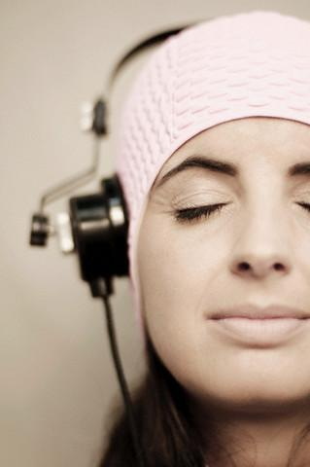
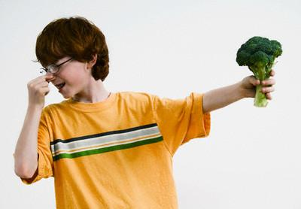
Percepção Olfativa
Percepção Auditiva

Slide 10
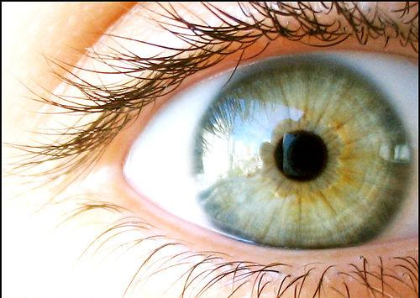
Percepção Visual

Slide 11
Ajustes óticos
Você confia em programas como o Photoshop ou em folhas de estilo como o CSS para saber se algo estava certo ou errado?

Slide 12
Se o Photoshop indicar que duas figuras estão alinhadas, então elas estão visualmente alinhadas?

Slide 13


Slide 15
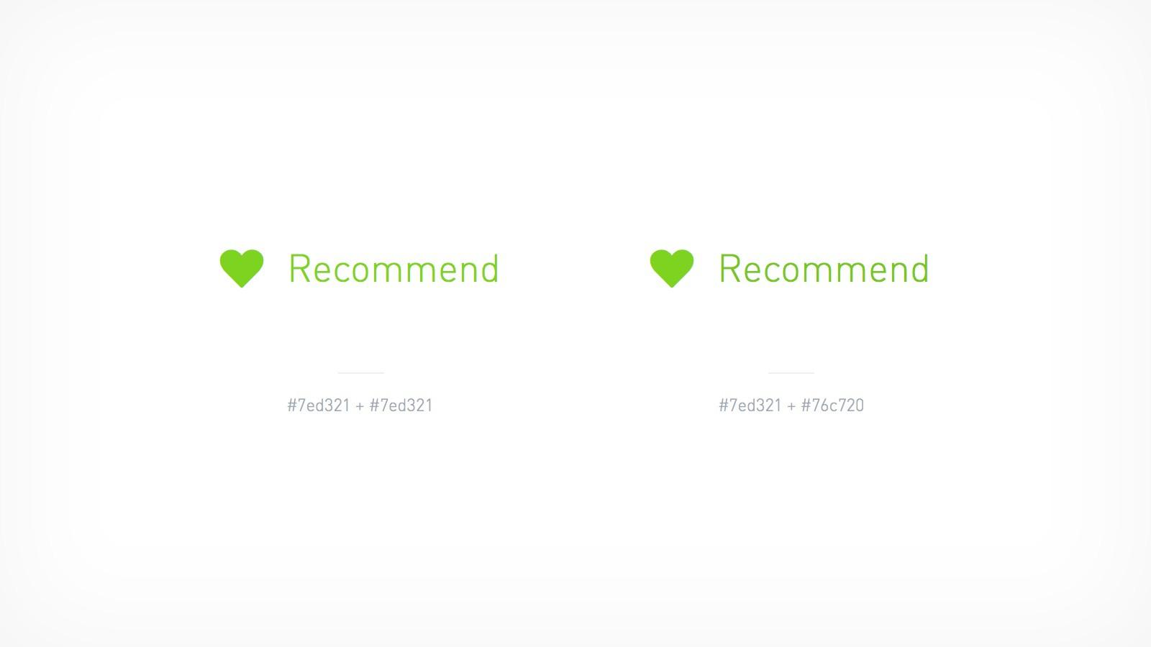

Slide 17

Notes:
‹#›

Slide 18
As figuras da esquerda têm 120 × 120 pixels cada, o que faz que o círculo pareça pequeno. O círculo da direita tem 126 × 126 pixels, para compensar a superfície maior do quadrado.
Notes:
‹#›

Slide 19
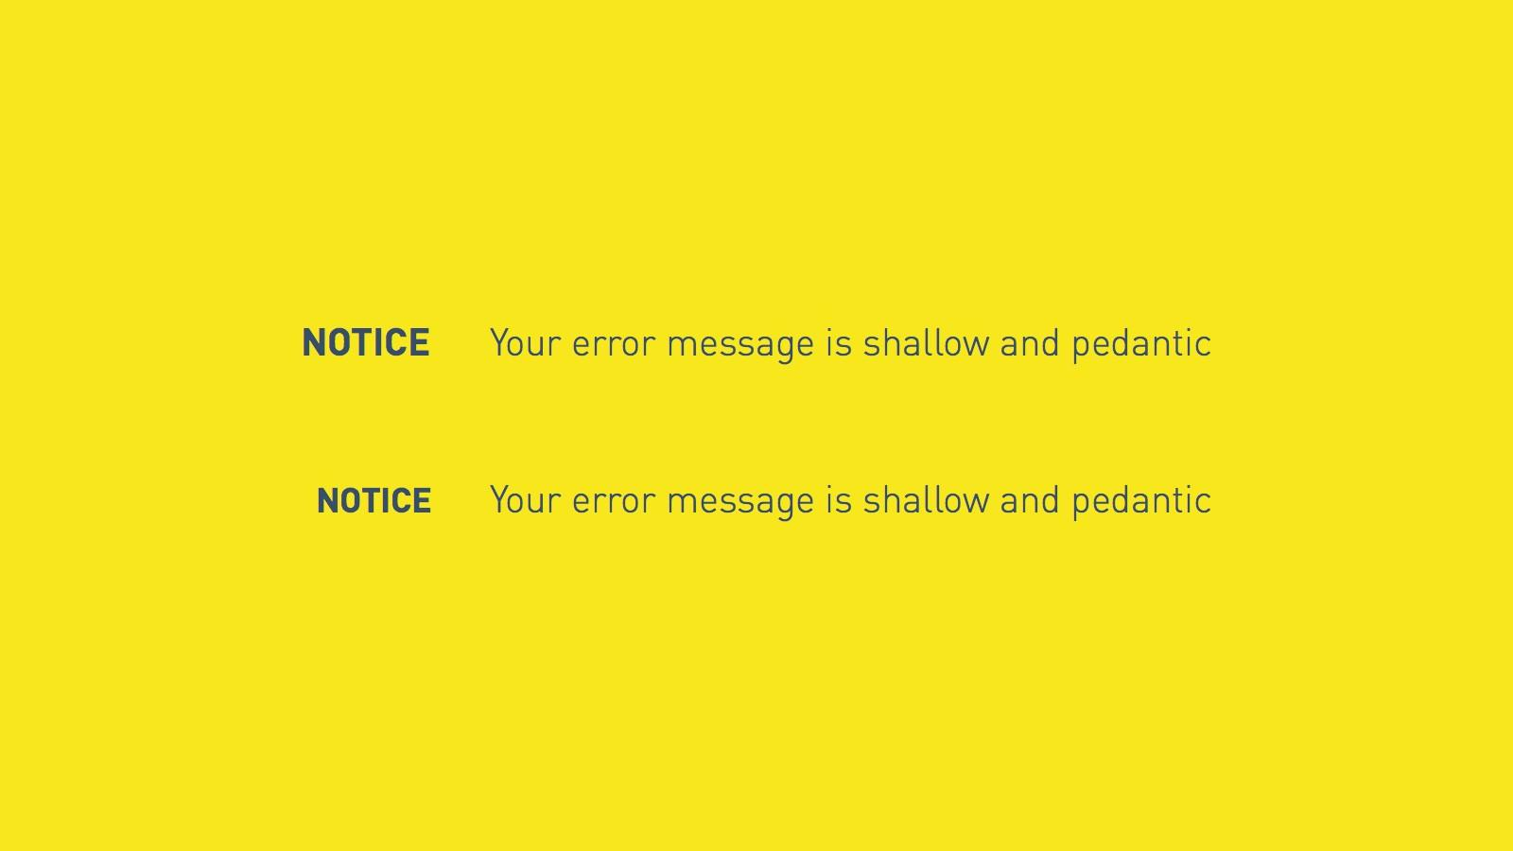
O texto em caixa alta do exemplo de cima parece maior do que o texto que o acompanha,
o do exemplo de baixo foi reduzido em dois pixels para que pareça do mesmo tamanho.
Notes:
‹#›

Slide 20
Capacidade Visual
Embora usada por nós com tanta naturalidade, a visão ainda não produziu sua civilização.
A visão é veloz, de grande alcance, simultaneamente analítica e sintética.
Requer tão pouca energia para funcionar, como funciona, à velocidade da luz, que nos permite receber e conservar um número infinito de unidades de informação numa fração de segundos.
Caleb Gatteno. Towards a Visual Culture.
Notes:
‹#›

Slide 21
Capacidade Visual
Computadores ou até mesmo inteligências artificiais não podem entender o contexto de uma peça gráfica, e por isso não conseguem fazer os ajustes precisos que um designer consegue.
Enquanto um computador não possa fazer um julgamento racional sobre um componente isolado dentro do contexto de toda uma linguagem visual, não é possível confiar nele para tomar decisões complexas.
Notes:
‹#›

Slide 22
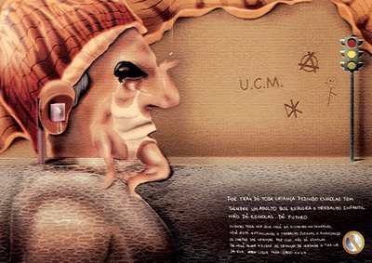
O que você vê?
Notes:
‹#›

Slide 23
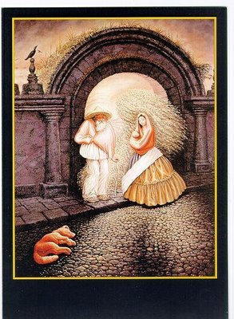
Notes:
‹#›

Slide 24
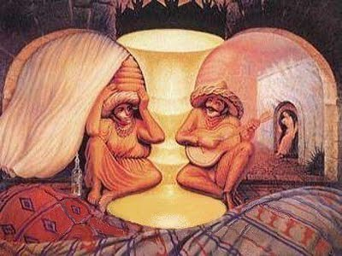
Notes:
‹#›

Slide 25
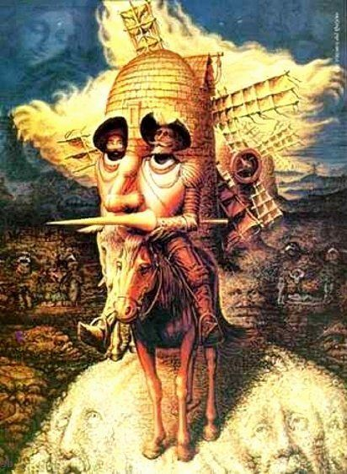
Notes:
‹#›

Slide 26

Notes:
‹#›

Slide 27
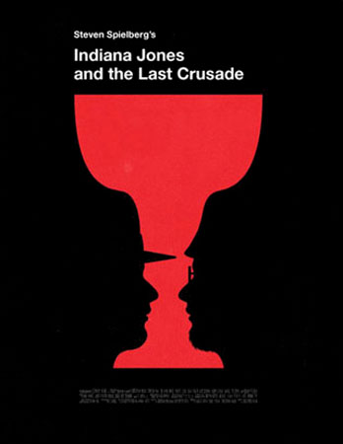

Slide 28
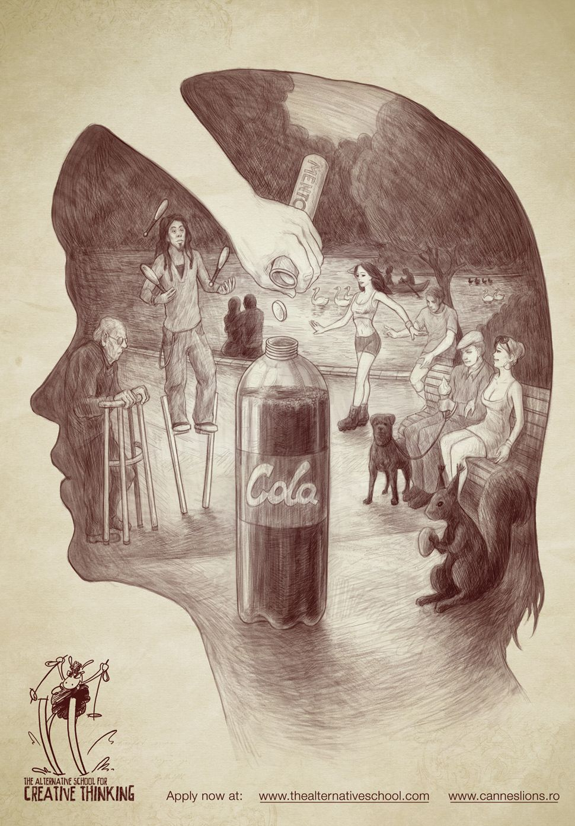

Slide 29

Notes:
‹#›

Slide 30
1_Observação
Observar é uma habilidade que depende de olhar com interesse dirigido, examinar minuciosamente, focalizar, a atenção, concentrar o pensamento e os sentidos com vontade de ver, de apreender, de perceber os detalhes significativos. É como usar uma lente de aumento sobre um objeto.
Notes:
‹#›

Slide 31
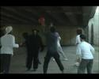

Slide 32
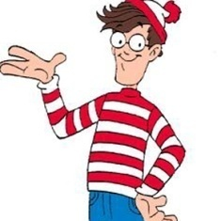
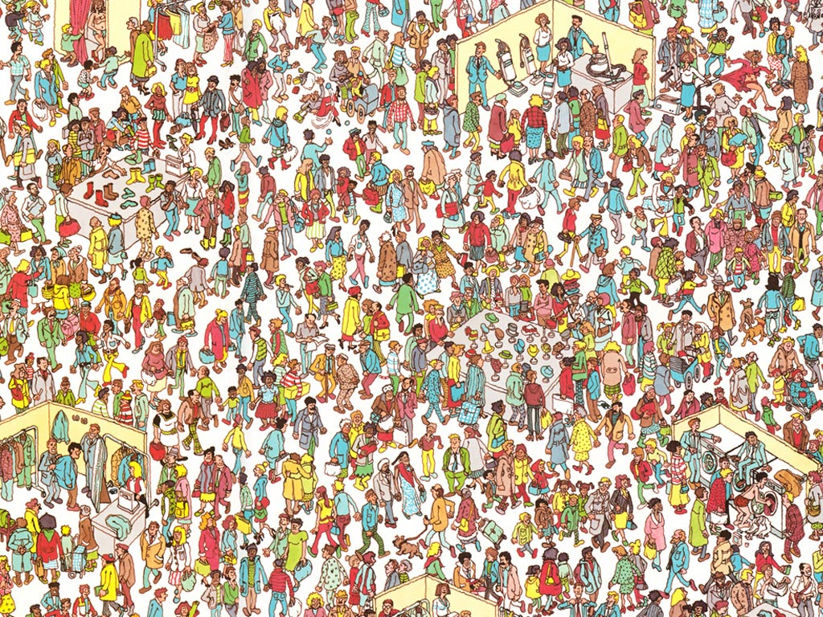
Onde está wally?
Notes:
‹#›

Slide 33
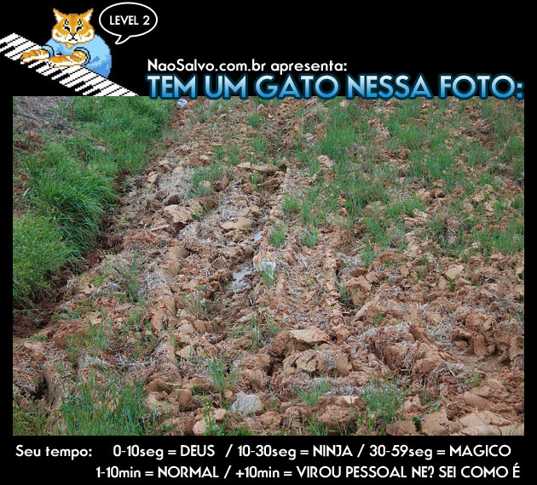
Notes:
‹#›

Slide 34
Notes:
‹#›

Slide 35
2_MEMORIZAÇÃO
A memória visual é a capacidade de registrar com certa precisão aquilo que foi observado, de forma que, passado algum tempo, seja possível relembrar o que foi visto.
A fixação de uma forma, a memorização de uma forma depende do nível de organização da forma.
Notes:
‹#›

Slide 36
Cultura da Interface

Slide 37
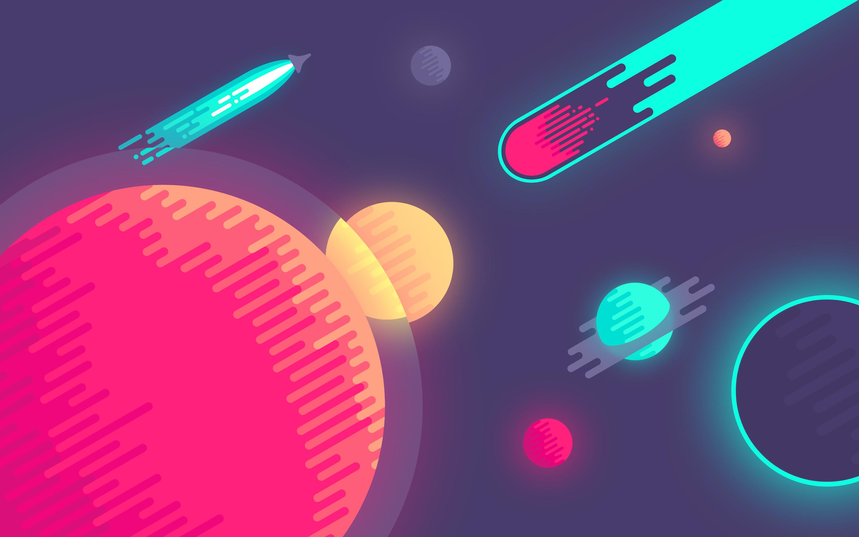
interface
?

Slide 38
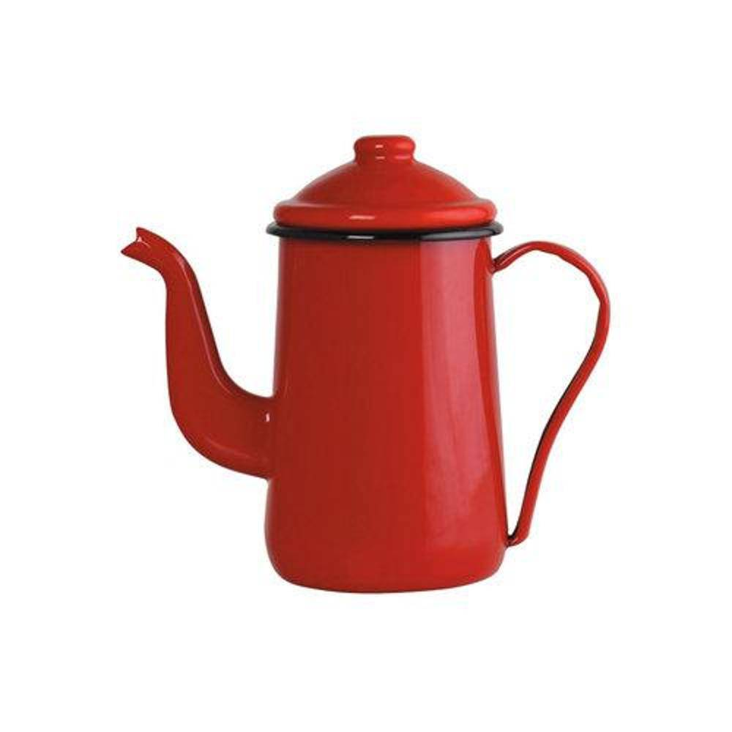

Slide 39
Atividade
Objeto
Comum
Interface
Nova
Proposta
Escolham um objeto comum do cotidiano de vocês
Façam uma abstração e pensem na “interface” atual dele.
Como os elementos são utilizados para fazer a comunicação?
Faça a proposta de uma nova interface.
Criando uma nova maneira de lidar com o objeto comum.

Slide 40
Em que você teve que pensar
ao fazer a nova proposta?

Slide 41
“
A interface digital é o que se posiciona entre homem e máquina fazendo papel de tradutora, possibilitando o entendimento do funcionamento de aparelhos digitais.”

Slide 42
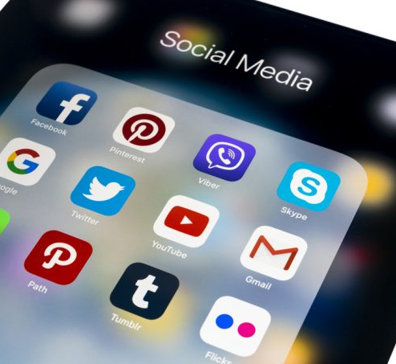
As tecnologias de comunicação se tornam ambientes digitais que
possuem capacidades expressivas

Slide 43
Hoje, podemos entender as interfaces digitais não apenas como mediadoras, mas como ambientes complexos.
Conceito
Elementos
Apresentar o conceito de interface gráfica digital como uma forma de expressão originada ao longo da história dos computadores;
Analisar os diferentes elementos que compõem a linguagem da interface gráfica, mostrando como criam desde ferramentas até ambientes culturais.

Slide 44
História da interface
Que estamos rodeados de computadores de diversos formatos (smartphones,
tablets, notebooks e desktops) é algo fácil de notar.
Já afirmar que esses objetos ultrapassam a condição de meras ferramentas para tornarem-se verdadeiros agentes que definem nossa cultura é um movimento mais ousado.
Como é possível comprovar isso na realidade?
Douglas Engelbart
hiperlinks
designers de interface
Início da era dos computadores
Cultura digital
Excesso de informação
Graphic user interface
Espaço- informação
Espaço simbólico
Alan Turing
informações e dados
criar
ambientes culturais
cultura da interface

Slide 45
História da interface
Douglas Engelbart
hiperlinks
designers de interface
Início da era dos computadores
Cultura digital
Excesso de informação
Graphic user interface
Espaço- informação
Espaço simbólico
Alan Turing
informações e dados
criar
ambientes culturais
cultura da interface

Slide 46
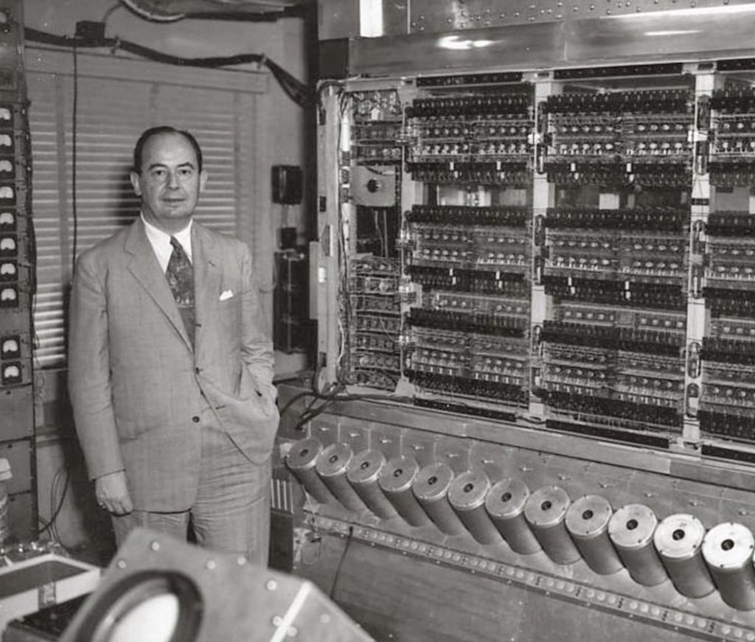
Início da era dos computadores
“Antes aqui era tudo mato”.
Pré-interface gráfica
O matemático Alan Turing, um dos inventores da computação moderna.
Iteração direta nos circuitos dos computadores

Slide 47
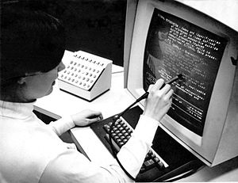
Linhas de comando
1950 e
1960

Slide 48
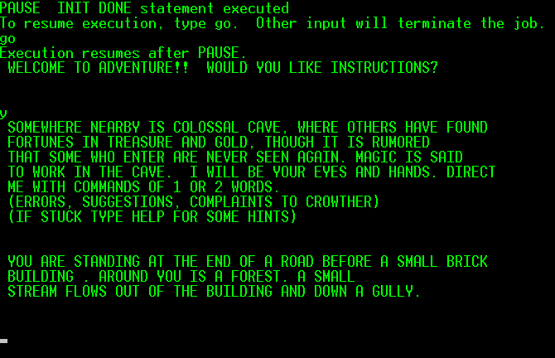
Linhas de comando
1950 e
1960
Colossal
Cave Adventure e Zork
1977 e 1979
03 Saturn
It’s a gas giant, composed of hydrogen and helium

Slide 49
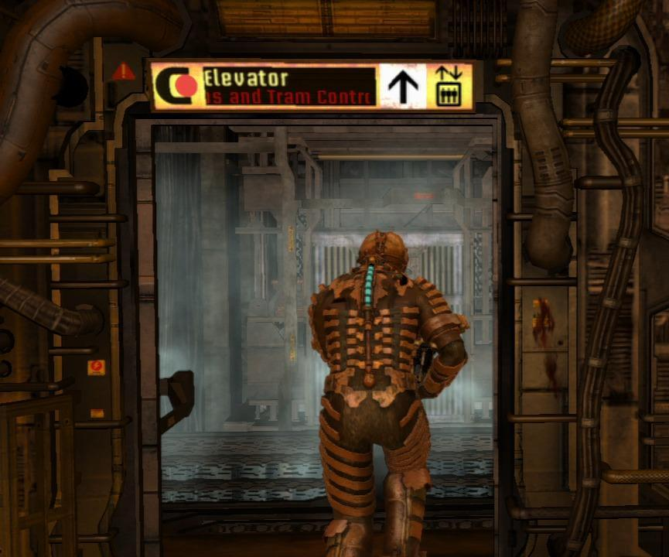
Linhas de comando
1950 e
1960
“Uma interface em que informações visuais transmitem as possibilidades
de ação em tempo real são mais acessíveis”
Colossal
Cave Adventure e Zork
1977 e 1979
03 Saturn
It’s a gas giant, composed of hydrogen and helium
1963 - Dias atuais
Interfaces Visuais

Slide 50
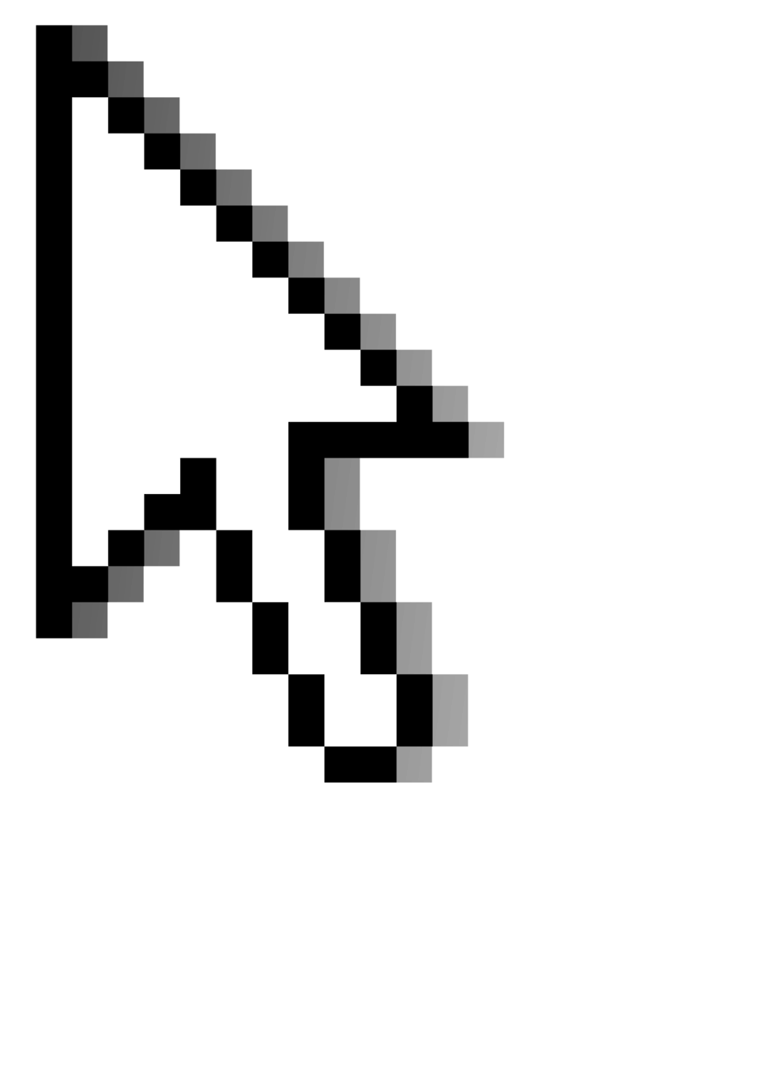
Graphic user interface
O primeiro mouse, projetado por Douglas Engelbart, passeava pela tela do display transformando os dados que habitavam o disco rígido do computador em um espaço simulado.

Slide 51
Mapeamento
de bits
Isso funcionava segundo um sistema de “mapeamento de bits”, desenvolvido por Engelbart com o propósito de vincular os pixels dos monitores às informações guardadas na máquina.
nova linguagem
de interação

Slide 52
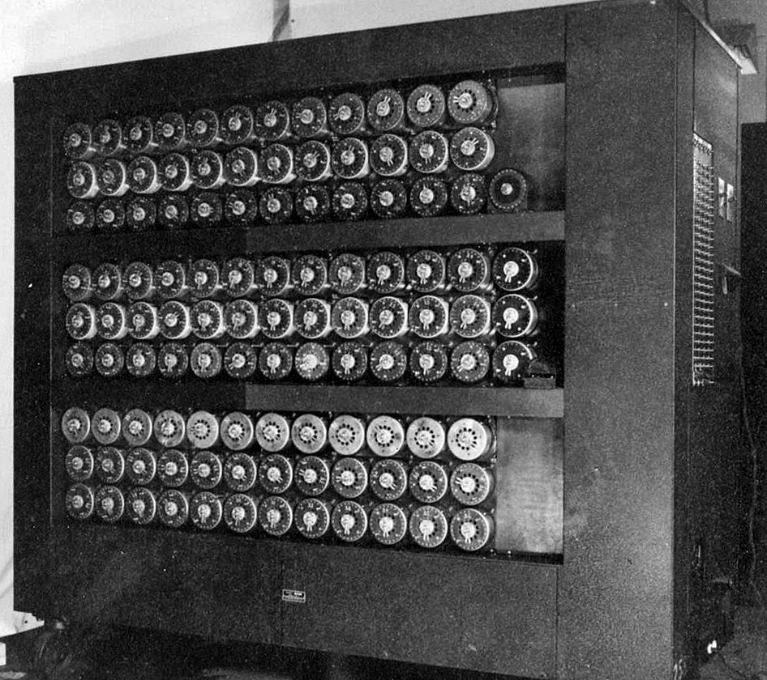
ilusão de que não havia um intermediário entre homem e máquina:

Slide 53
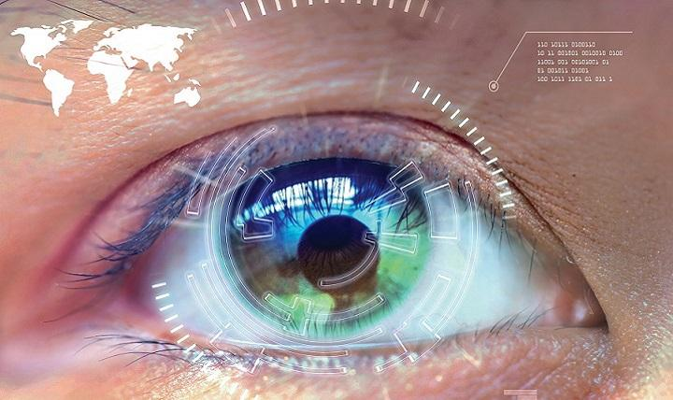
Cultura
digital
Engelbart foi o pioneiro na tentativa de traduzir as informações binárias em um espaço-informação

Slide 54
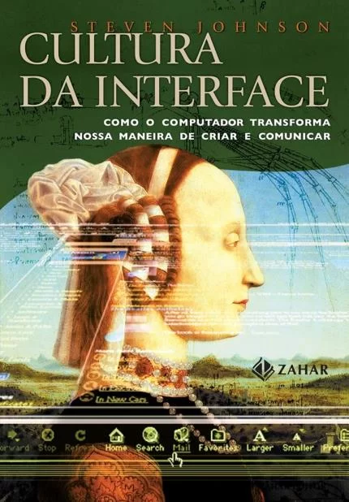
Dica de
leitura

Slide 55
Espaço-informação
uma espécie de palco que viria a ser preenchido com outras funções.

Slide 56
Em cultura da interface, Steve Johson fala sobre os “palácios da memória”. Onde poeta grego Simônides arquitetava e decorava os palácios e os salões contidos neles com desenhos, artefatos e objetos que informava aos visitantes a história daquele povo, nação ou de qualquer outro personagem da história grega.

Slide 57
Em cultura da interface, Steve Johson fala sobre os “palácios da memória”. Onde poeta grego Simônides arquitetava e decorava os palácios e os salões contidos neles com desenhos, artefatos e objetos que informava aos visitantes a história daquele povo, nação ou de qualquer outro personagem da história grega.
Vivemos numa cultura da “memorização visual”, ou seja, memorizamos mais as coisas que vemos do que o que lemos. E é justamente nisso que o espaço-informação atua.

Slide 58
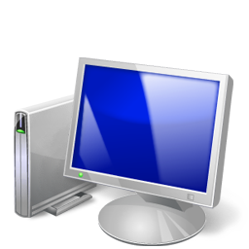

Espaço-informação
uma espécie de palco que viria a ser preenchido com outras funções.
primeiro elemento básico da linguagem da interface gráfica digital.

Slide 59
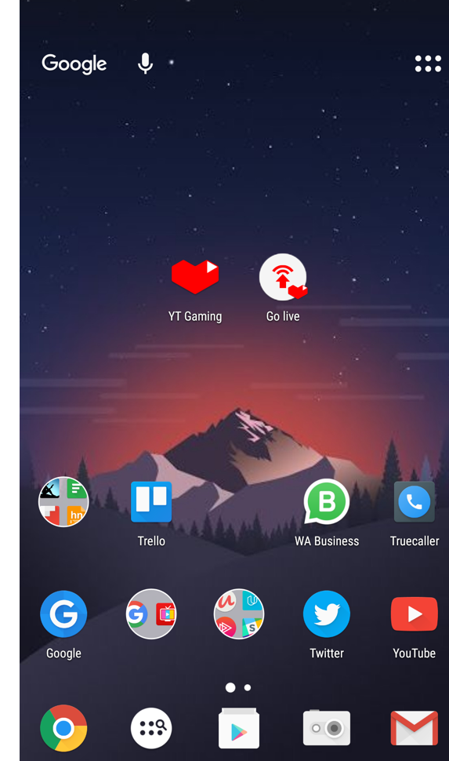
Como podemos relacionar a interface de um smartphone com o conceito de mapeamento de bits/espaço-informação ?

Slide 60
No que se refere a esse tipo de recurso, um smartphone touch-screen faz algo análogo ao que o mouse de Engelbart introduziu há décadas atrás.
Afinal, ele usa mecanismos de detecção e rastreamento de toques e movimento do dedo e vincula esses processos a uma representação que aparece na tela (um ícone se movendo, uma janela se abrindo etc.).
Isso é possível porque um espaço-informação foi criado pela vinculação entre o espaço da tela sensível ao toque e os dados armazenados na memória do aparelho.

Slide 61
O espaço-informação, a partir daí, foi constantemente aprimorado.
Xerox Alto
interface gráfica
mouse
WIMP
1973
um do primeiros PC`s

Slide 62
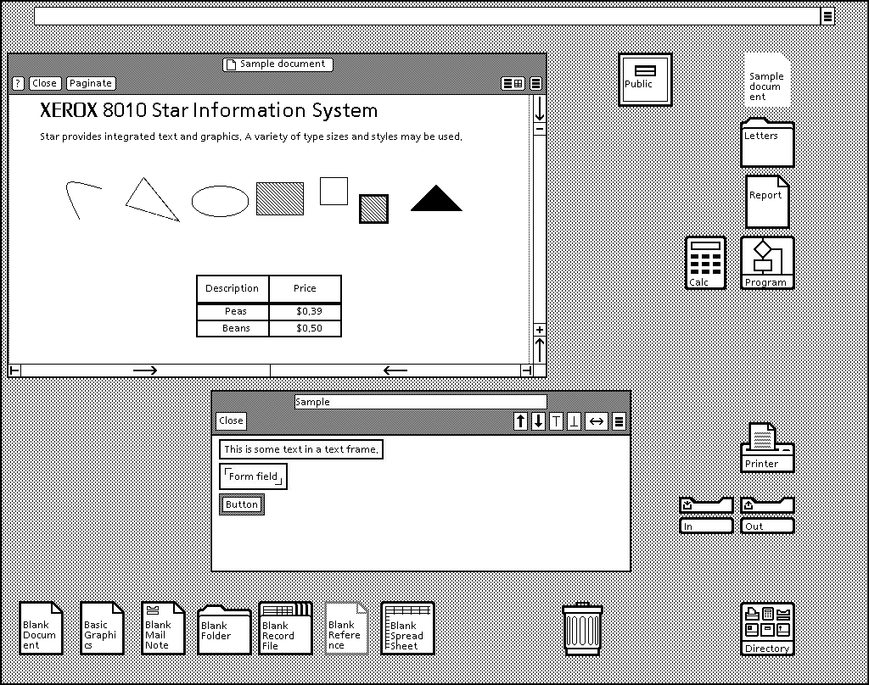
Windows, Icons, Menus and Pointer
A picture is worth a thousand words

Slide 63
WIMP
A picture is worth a thousand words

Slide 64
Metáfora visuais
Se o espaço pelo qual o mouse trafega é o palco, as metáforas visuais seriam os atores da peça. A diferença é que cada metáfora visual, como ícones, por exemplo, pelo menos nesse momento, não atuavam, e sim ofereciam possibilidades de ação aos usuários.
Metáforas visuais, portanto, fazem uso da linguagem cotidiana para nos comunicar ações possíveis de serem executadas pelo sistema do computador: armazenar arquivos, escrever textos, “fechar janelas” etc.

Slide 65
Metáfora visuais
Se o espaço pelo qual o mouse trafega é o palco, as metáforas visuais seriam os atores da peça. A diferença é que cada metáfora visual, como ícones, por exemplo, pelo menos nesse momento, não atuavam, e sim ofereciam possibilidades de ação aos usuários.
Metáforas visuais, portanto, fazem uso da linguagem cotidiana para nos comunicar ações possíveis de serem executadas pelo sistema do computador: armazenar arquivos, escrever textos, “fechar janelas” etc.
segundo elemento básico da linguagem da interface gráfica digital.

Slide 66
Como podemos relacionar a interface de um smartphone com o conceito de metáforas visuais ?

Slide 67
Praticamente todas as imagens que provocam alguma mudança quando tocadas comunicam que mudanças serão essas. Essa comunicação é feita através de metáforas visuais: ícones que representam aplicativos são os exemplos mais claros.
Por suas vezes, as interfaces desses aplicativos provavelmente farão uso de imagens que podem ser tocadas para produzir as funções da aplicação: a visualidade dessas imagens comunica possibilidades de interação.

Slide 68

A picture is worth a thousand words

Slide 69
A Apple, sob o comando da dupla Steve Wozniak e Steve Jobs, teve importante papel na popularização das interfaces baseadas em linguagem gráfica.
Logo a IBM entrou na disputa com a Apple, com preços mais competitivos.
O mercado rapidamente seria dominado pelos computadores pessoais (PC). As interfaces gráficas WIMP são os nossos canais de comunicação para lidar com esses sistemas.

Slide 70
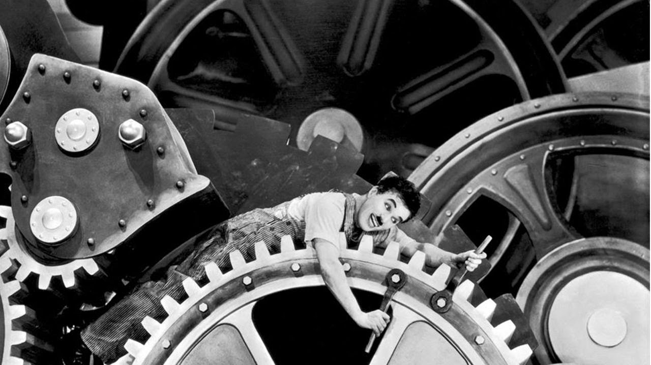
O rádio, a TV e o cinema transmitiram ao público as narrativas que exploravam a modernização ocorrida no século XX.

Slide 71
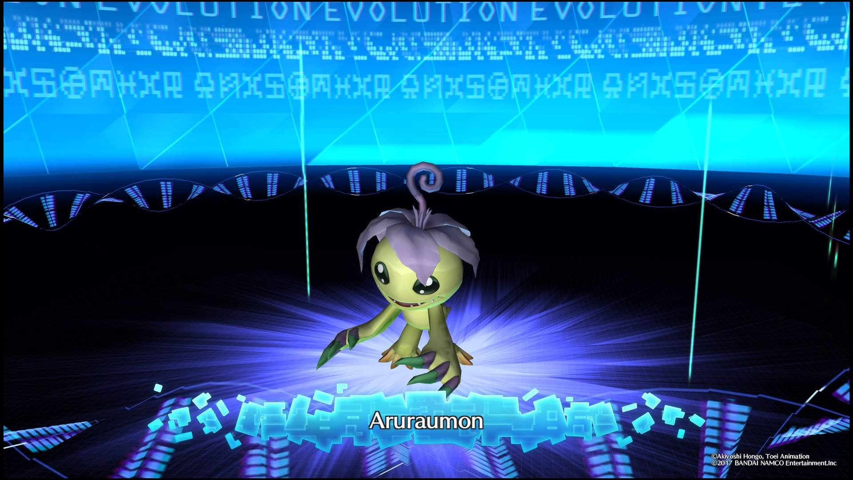
Interface

Slide 72
Segundo Steven Johnson (2001), precisamos pensar a interface não apenas como uma facilitadora de tarefas corriqueiras como armazenar documentos, por exemplo.
Earths is the Sun’s mass
Is Jupiter’s rotation period
A interface gráfica digital dispara uma mudança que gera uma nova categoria cultural.
Is the distance between the Earth and the Moon

Slide 73
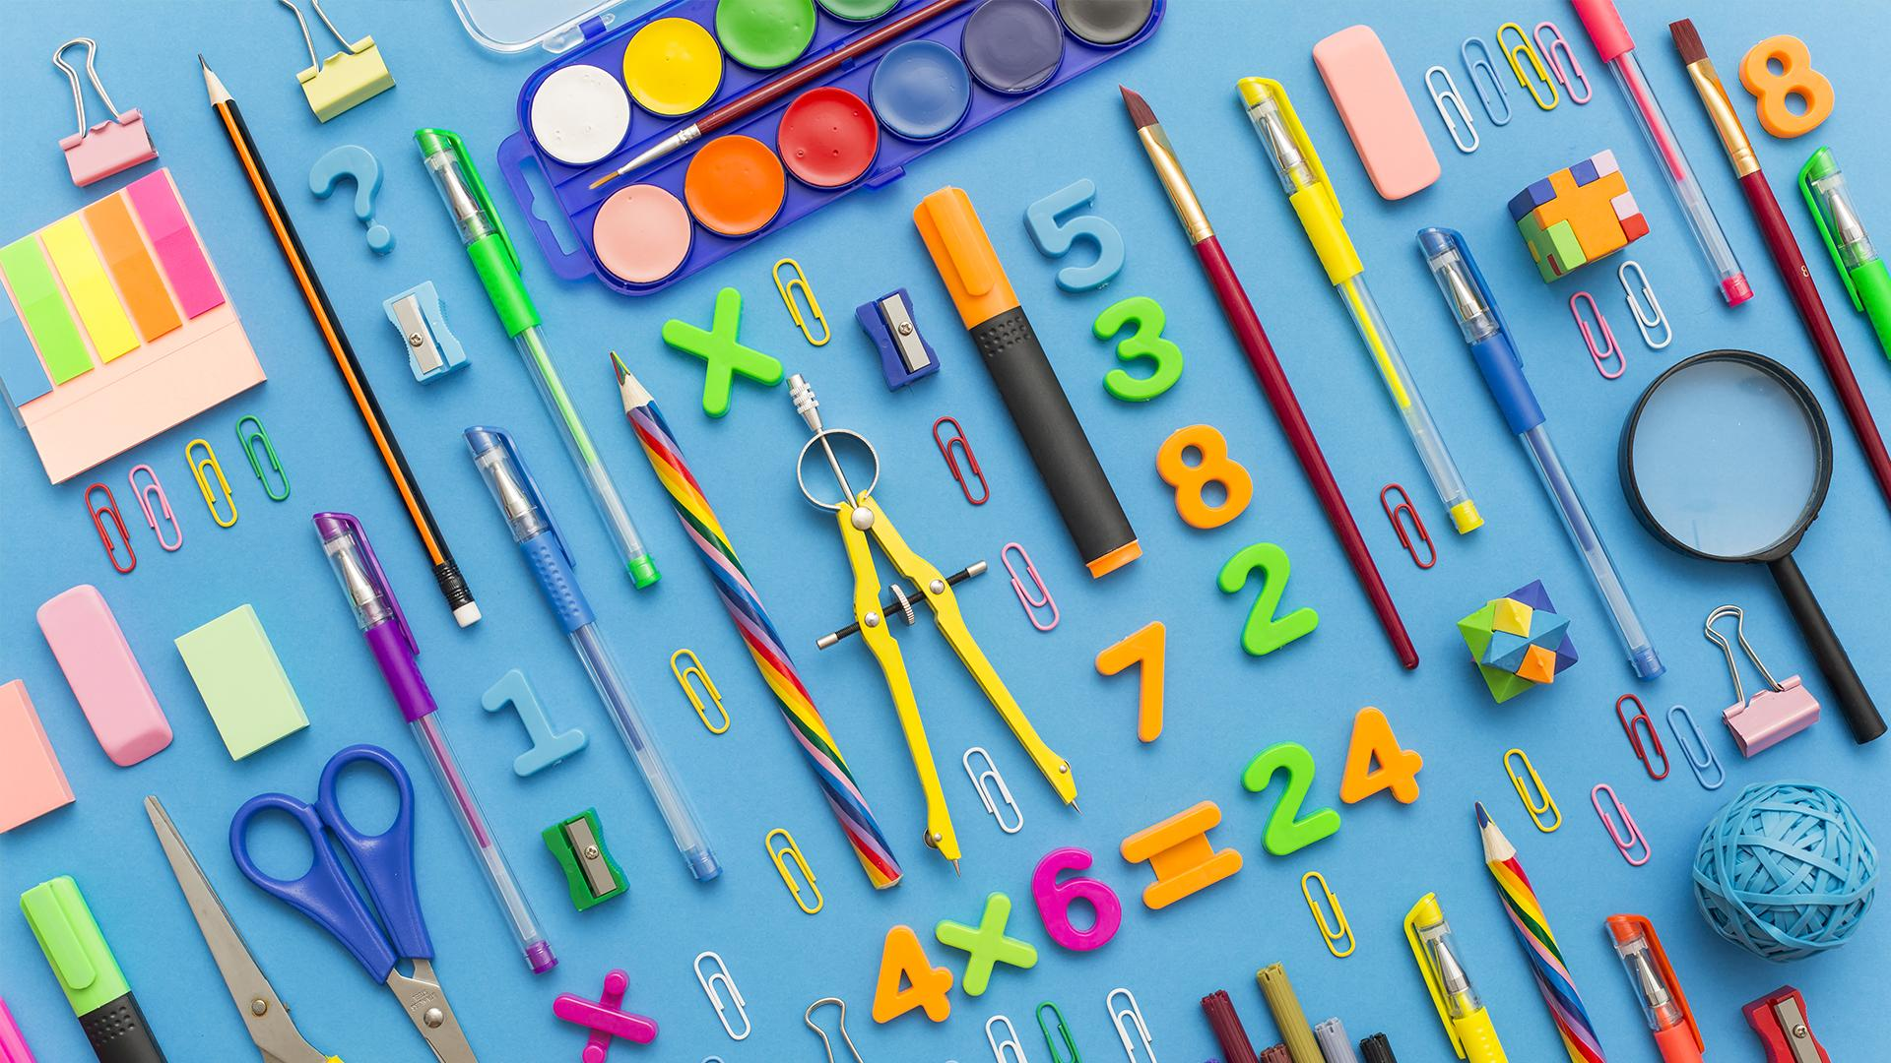
Excesso de informação
A picture is worth a thousand words

Slide 74
Excesso de informação
A interface faria o papel duplo de facilitar nosso tráfego em meio a esse mar de dados, ao mesmo tempo que mapeia nossa vida e a representa nas telas dos aparatos digitais.
Todos os campos da vida cotidiana são representados e vivenciados na interface: trabalho, lazer, amor, amizade etc.

Slide 75

Excesso de informação
A interface faria o papel duplo de facilitar nosso tráfego em meio a esse mar de dados, ao mesmo tempo que mapeia nossa vida e a representa nas telas dos aparatos digitais.
Todos os campos da vida cotidiana são representados e vivenciados na interface: trabalho, lazer, amor, amizade etc.

Slide 76
É possível, portanto, perceber a diferença entre guardar um arquivo e criar ambientes culturais computacionais.
As interfaces traduzem a linguagem computacional para a linguagem cotidiana (KITTLER, 1995).
A linguagem computacional é feita de processos elétricos e dados binários (bits). O mapeamento de bits permite dar forma a esses dados.
Por exemplo, pode-se criar imagens e movimentá-las, deletá-las, armazená-las etc.

Slide 77
Espaço simbólico
como as interfaces gráficas conseguem simular um espaço simbólico que se expande para além da tela de um monitor ?

Slide 78
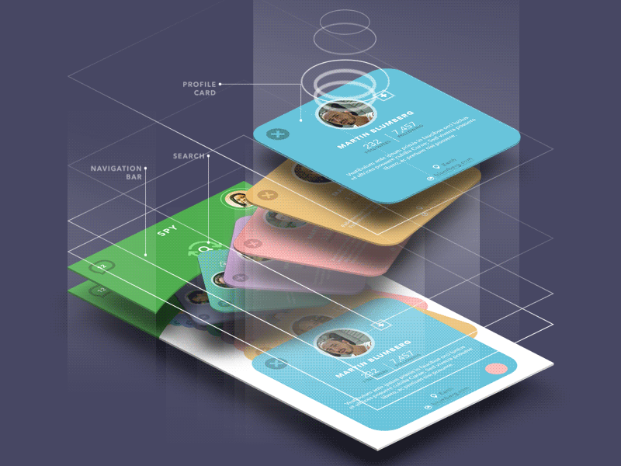
A tela de um celular, por exemplo, é muito menor do que a quantidade de dados que ela pode mostrar.
Para podermos exibir vários dados e selecionar quais queremos ver (e quando), a interface cria uma dimensão de profundidade para sua linguagem.

Slide 79
A tela de um celular, por exemplo, é muito menor do que a quantidade de dados que ela pode mostrar.
Para podermos exibir vários dados e selecionar quais queremos ver (e quando), a interface cria uma dimensão de profundidade para sua linguagem.
terceiro elemento básico da linguagem da interface gráfica digital.

Slide 80
A área de trabalho (ou desktop) nasceu de uma inovação de Alan Kay, no Xerox PARC, que criou um espaço permanente no qual diversas aplicações apareceriam e poderiam ser substituídas por outras.
Essa inovação dá ao computador mais do que espacialidade:
ela traz profundidade.
Assim, o que podemos ver no monitor é apenas o que está na nossa frente naquela hora: o espaço profundo da interface se amplia para além da tela e para o que está “atrás”, guardado na memória interna.

Slide 81
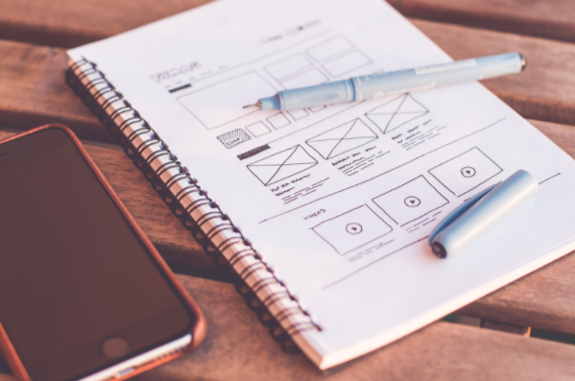
Os designers de interface possuem a tarefa de comunicar formas de se locomover por esse espaço profundo, por meio de ações que devem ser facilitadas pela organização do espaço em si.

Slide 82
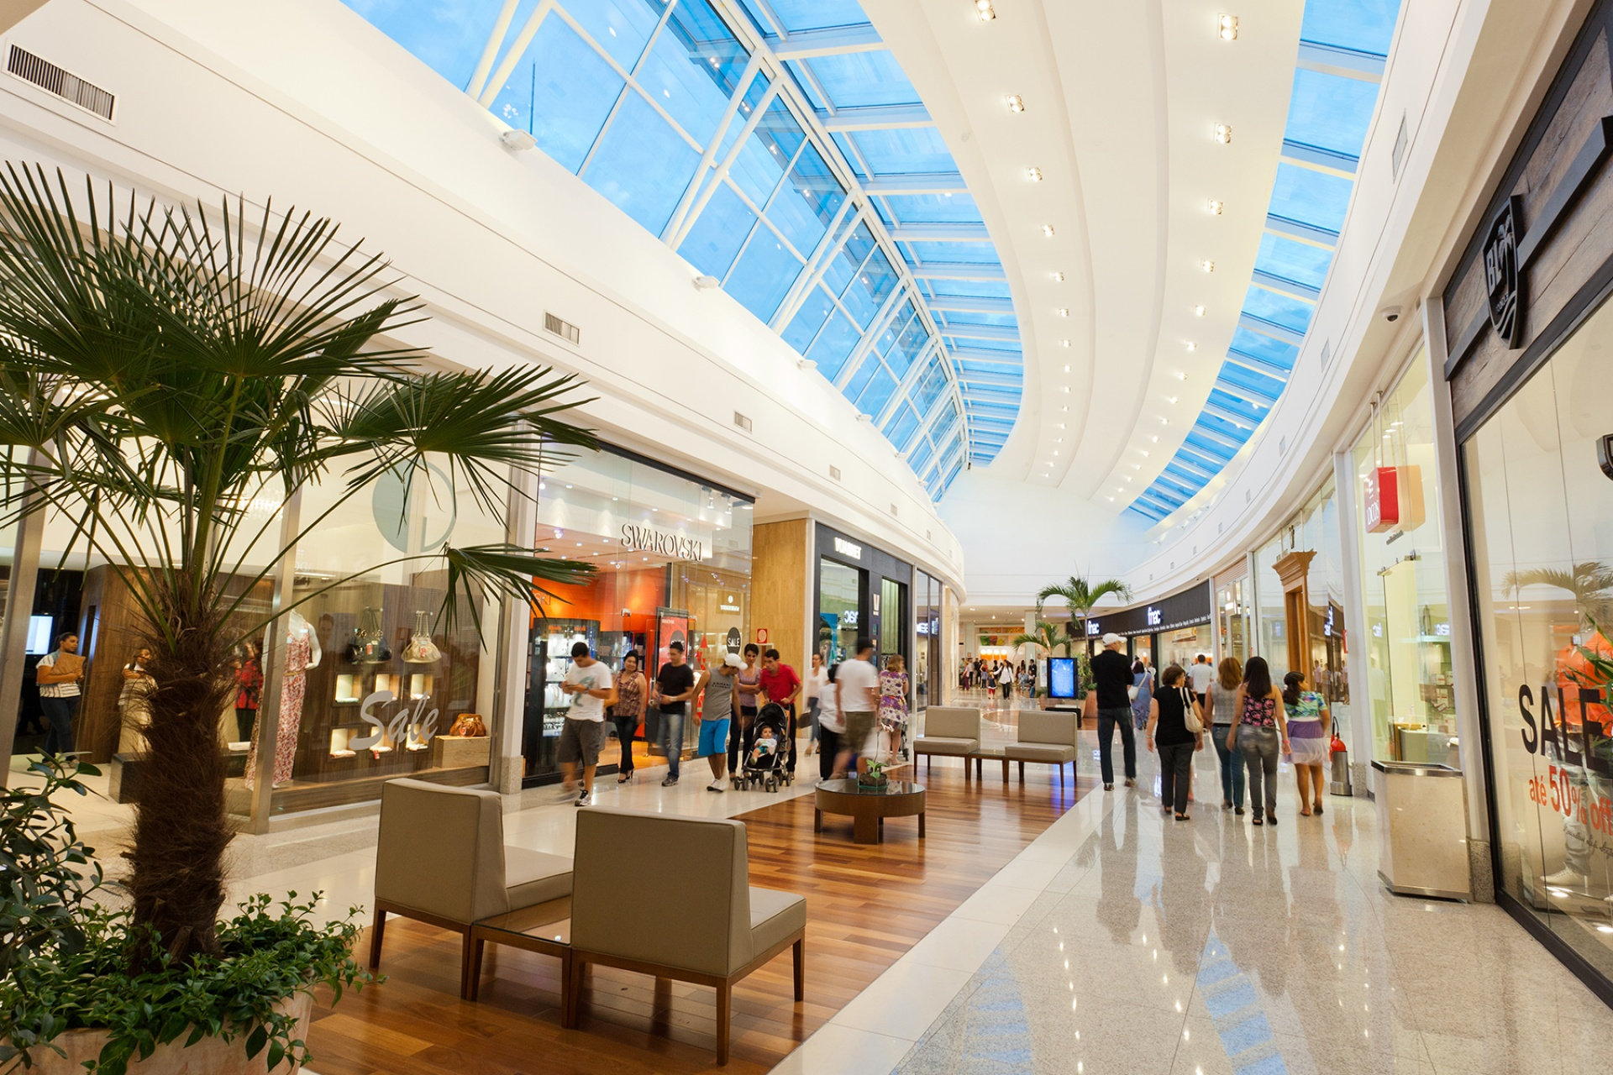
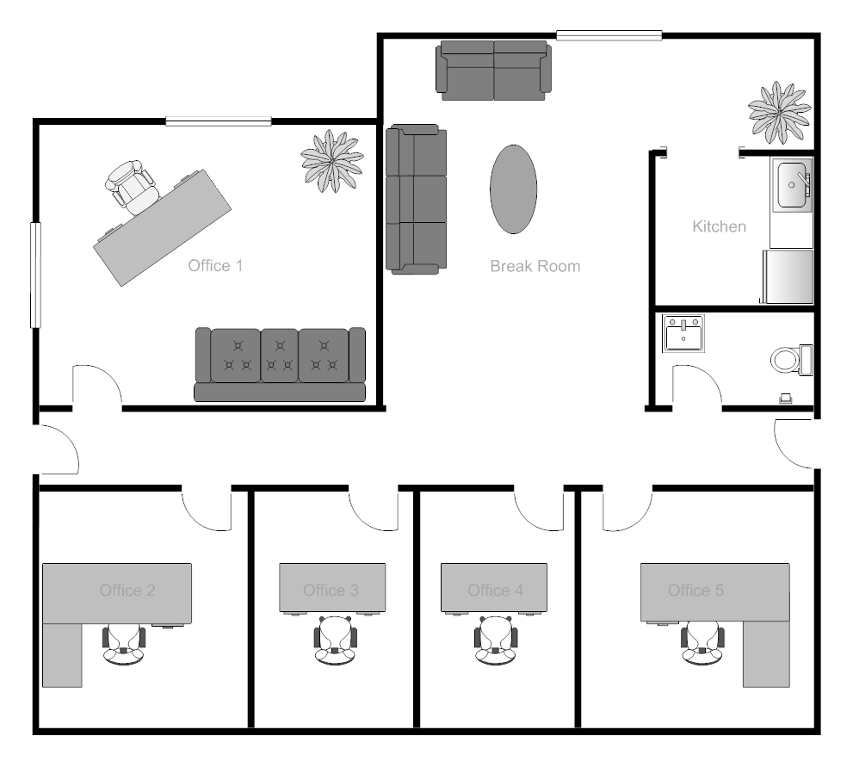
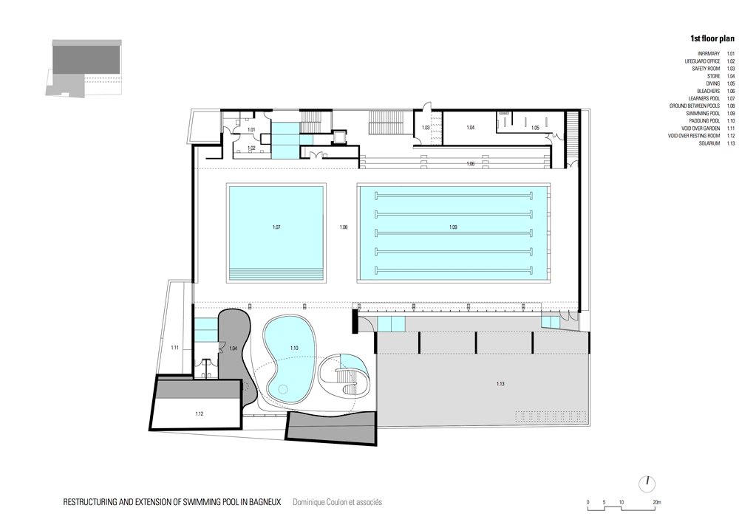

Slide 83
Como podemos relacionar a interface de um smartphone com o conceito de profundidade da interface ?

Slide 84
Os smartphones mantêm uma das mais importantes características das interfaces gráficas digitais, a profundidade, e faz isso através do gerenciamento do espaço-informação.
Quando usamos múltiplos aplicativos simultaneamente, por exemplo, os mecanismos que executamos para navegar entre as janelas denota a profundidade da interface, que simula um espaço maior que a tela do telefone.

Slide 85


interfaces podem produzir atitudes culturais distintas a partir de suas organizações espaciais e das informações que elas veiculam ao usuário.
Apple
Microsoft
Android

Slide 86
Depois do Macintosh, lançado em 1984, a interface gráfica dos computadores da Apple prezaram pela fluidez nessa comunicação, enquanto os PCs ainda conservavam a herança das linhas de comando e dos códigos mais complexos.
Daí nasceu a visão de que a Apple priorizava o trabalho artístico e visual nas suas aplicações. Mas essa visão ignora o fato de que a criação de imagens pode servir não necessariamente como fim, mas como meio de comunicação com o usuário.

Slide 87
Como a introdução de uma dimensão de profundidade produz uma linguagem que cria ambientes?

Slide 88
Podemos dizer que as interfaces, através da sua profundidade, podem ser mais do que ferramentas para produzir resultados pragmáticos.
Elas servem como lugares de expressão, de vivência e experiência.
A internet torna isso evidente quando une pessoas através de seus ambientes digitais, mas mesmo um computador na década de 1980 servia como ambiente de criação e manifestação da cultura da época.

Slide 89
Magic
Cap
Microsoft
Bob

Slide 90
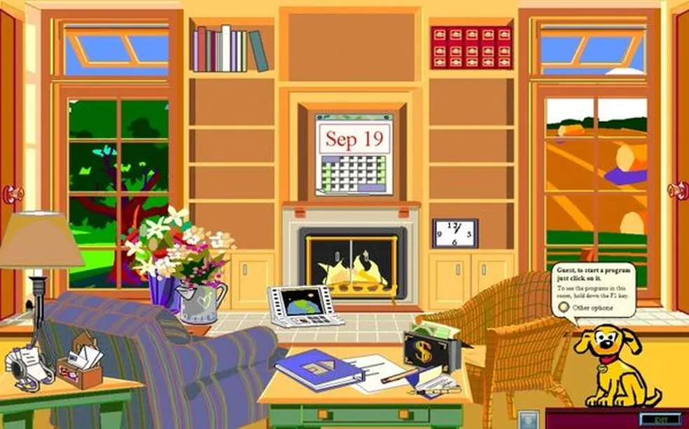
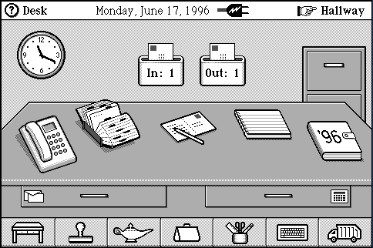
Magic
Cap
Microsoft
Bob

Slide 91
Organização do espaço-informação

Slide 92
A organização do espaço-informação é um processo que depende diretamente da ação que o usuário faz dele
reconhecer as unidades fundamentais da interface
quais espaços-informação podem ser construídos com diferentes combinações de metáforas visuais
que tipos de ações os usuários desempenham

Slide 93
Tipos de ação na interface
Hans Moravec (1988) trabalhando com robótica no MIT, percebeu que o comportamento exploratório é presente na natureza e executado pelos animais mais primitivos.
A partir disso, seu grupo no MIT começou a tentar simular esse comportamento em robôs. O que isso pode ter a ver com interface? Hans Moravec dividiu as ações básicas da exploração de ambientes, e é justamente isso que nos pode ser útil para pensar o mesmo tipo de comportamento nos ambientes simulados pelas interfaces gráficas.

Slide 94
Movimento
A primeira habilidade que compõe o comportamento exploratório é o movimento.
Moravec mostrou que a inteligência animal só pôde se desenvolver graças ao movimento. Seres vivos que não possuem essa capacidade, como as árvores, não desenvolveram qualquer coisa que possamos chamar de inteligência.
Mobilidade nos permite chegar a espaços com informações novas, que por suas vezes podem nos nutrir de forma positiva ou negativa. Só com o movimento podemos chegar às fontes de diferença necessárias para a realização de tarefas novas.

Slide 95
Círculo de feedbacks
A pista que o mapeamento de bits nos dá é que o movimento também foi a primeira habilidade desenvolvida na cultura da interface, com o mouse de Engelbart.
O círculo de feedbacks entre um ser humano, o mouse, o computador e a tela produziram a capacidade de representar a movimentação e a locomoção, as habilidades mais básicas e fundamentais da cultura da interface.

Slide 96
A habilidade de construir relações entre diferentes pontos do espaço é a navegação. Navegar significa coordenar o próprio movimento para evitar ameaças, otimizar o trajeto e as ações que se precisa realizar no caminho. Obviamente não é coincidência que o verbo “navegar” é usado frequentemente para se referir à experiência de agir na internet.
E também não é coincidência que muitos sites, há alguns anos, possuíam “mapas” que esquematizavam as conexões entre as páginas, com a meta de facilitar o uso.
Hoje a maioria das interfaces procura construir esse mapa de forma intuitiva; elas são planejadas de modo a permitir que os usuários identifiquem as possibilidades de ação imediatamente e possam fazer o que desejam da forma mais fluida. Cada função de uma interface se posiciona em pontos do espaço- informação.

Slide 97
Reconhecimento e manipulação
Outra tarefa importante do designer de interface é mostrar ao usuário o que é possível fazer naquele ambiente. Neste momento necessitamos da ação de reconhecimento.
E ao navegar geramos mudanças nas interfaces que interagimos, ou seja manipulamos aquele espaço-informação.

Slide 98
Affordances:
possibilidades de ação que cada elemento do ambiente informa a cada organismo.
Através da forma dada a objetos, um certo tipo de ação possível.

Slide 99
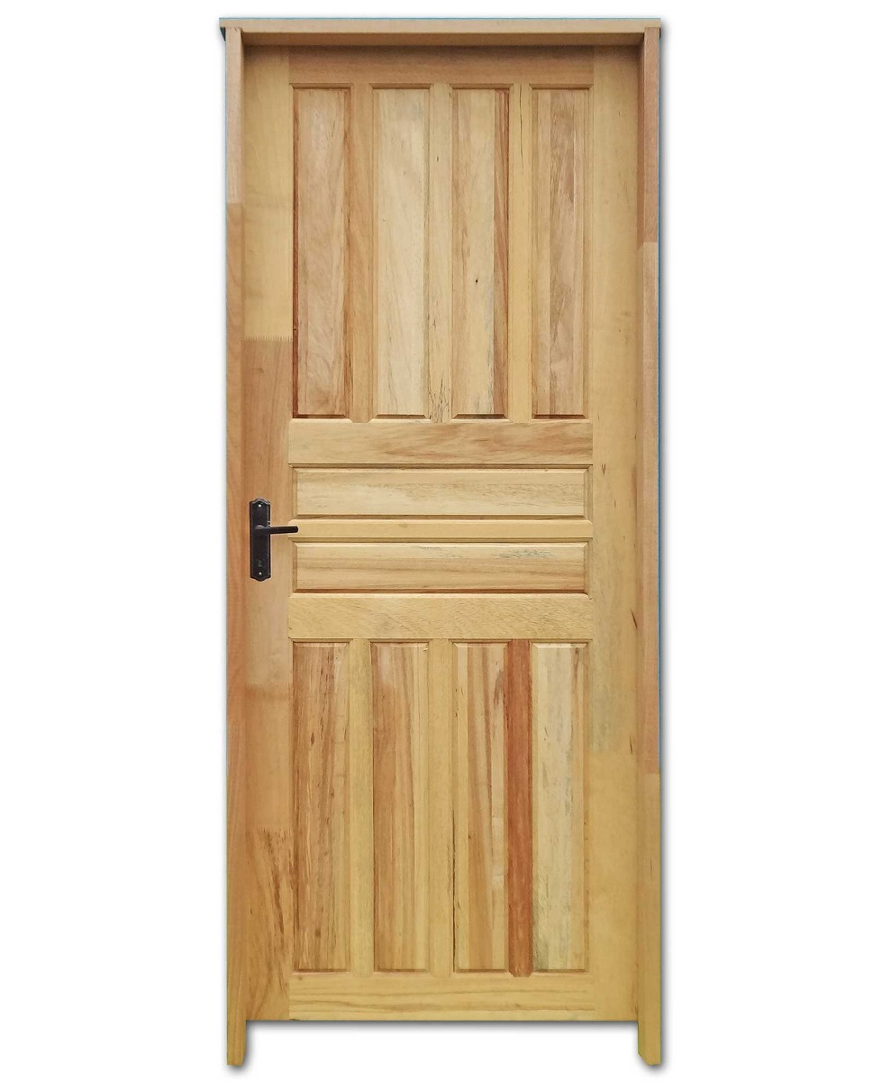

Slide 100
Interfaces Gráficas Digitais
são organizadas computacionalmente e espacialmente de forma a possibilitar a integração entre usuário e máquina; desse pareamento, affordances únicas emergem.

Slide 101
Design de Interação e interfaces digitais

